Slide 1
ことぶき
ドキュメントチェック

Slide 2
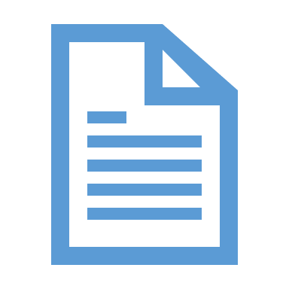


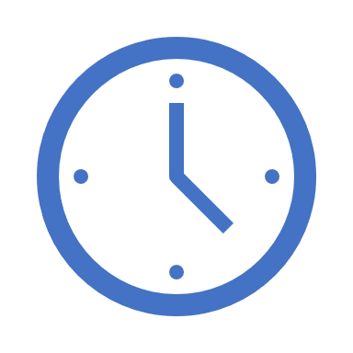

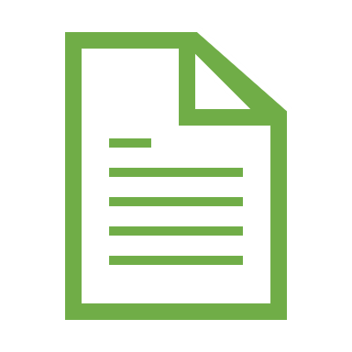

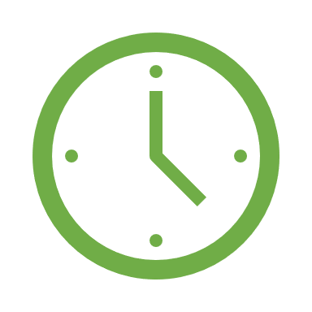

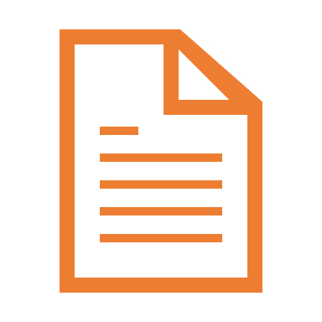

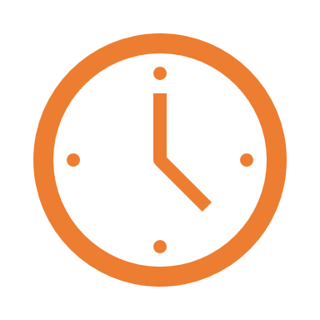
開発現場でこんな経験はありませんか？
内容も問題ないな。
レビュー実施
良くできてる。
内容より体裁チェックに時間がかかった。
担当者A
成果物A
8時間
誤記が多い。
用語がバラバラ。
担当者B
記載が足りてない。
日本語が変。
他と書きっぷりが合わない。
成果物B
16時間
再レビューしないが必要だ。
担当者C
成果物C
36時間

Slide 3
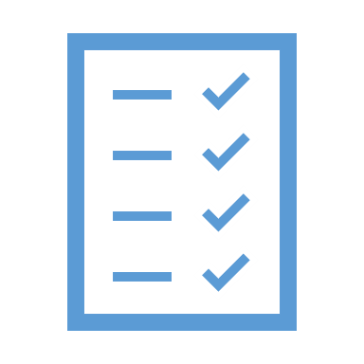
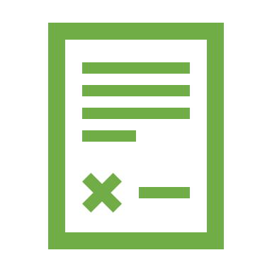

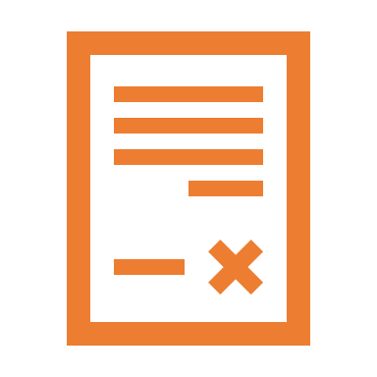

自然言語解析によるチェック・評価を行い効率化する
文書をチェック
レビュー実施
評価:高
担当者A
成果物A
8時間
内容の確認に集中できる。
内容の確認に集中できる。
内容の確認に集中できる。
評価:高
担当者B
評価:中
8時間
成果物B
評価:高
担当者C
評価:低
8時間
成果物C

Slide 4



どんな機能があったらいいか
文書チェック機能
文書作成支援機能
文書評価機能
誤字・脱字チェック
表記ゆれチェック
文体チェック
重複表現の検出
未知語の検出
同一接続詞の連続を検出
固有表現のハイライト
文章の品詞を可視化

